Slide 1
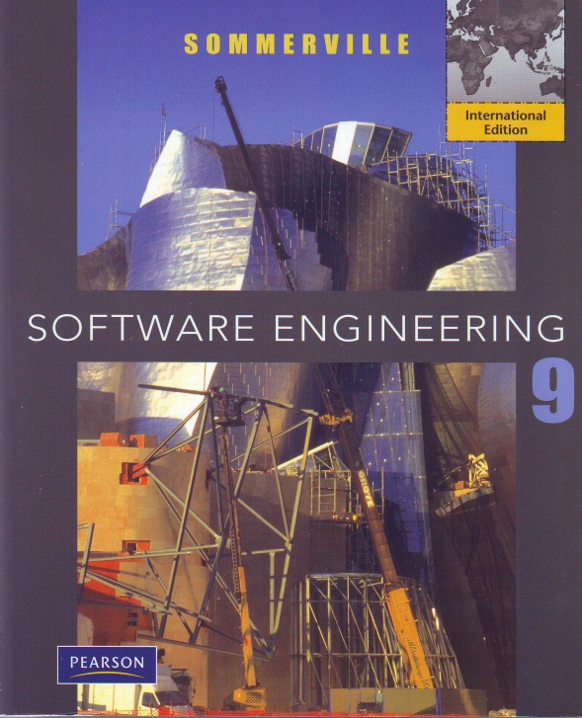
Les spécifications
J. Goy
Novembre 2013 rev1.0

Slide 2
Software Engineering (B. Meyer)
Writing software that’s:
Correct Does what it’s supposed to!
Extendible Easy to change!
Readable by humans!
Reusable Don’t reinvent the wheel!
Robust React appropriately to errors
Secure Defeat attackers
Rappel ?

Slide 3
Le problème
Comment être sûr d’avoir bien compris ce qu’il y a à faire ?

Slide 4
Les faits
Les spécifications d’un système sont la description de ce que le système doit faire :
Les services qu’il doit procurer
Les contraintes qui existent sur son fonctionnement
Les spécifications reflètent les besoins des clients
Le processus qui consiste à :
Trouver
Analyser
Documenter
Vérifier
Ces services et ces contraintes s’appelle l’ingénierie des exigences (Requirements Engineering)

Slide 5
Les causes de certains problèmes
Certains problèmes rencontrés durant cette phase proviennent d’un manque clair de séparation entre les différents niveaux de description
On distinguera :
Les « exigences utilisateurs » qui sont des descriptions de ce que le système doit fournir aux utilisateurs et des contraintes
Les « exigences système » qui sont une description plus détaillée des fonctions, des services et des contraintes opérationnelles du système
Les différents niveaux de description correspondent aux différents type de lecteurs, qui les utilisent à des fins différentes
L’approche qui suit est de type « classique », non agile

Slide 6
Les différents types de lecteurs
Management Client
Utilisateurs finaux
Acheteurs
Architectes
Exigences Utilisateurs
Utilisateurs finaux
Architectes
Développeurs
Exigences Systèmes

Slide 7
Le contenu
Exigences fonctionnelles et non–fonctionnelles
Les spécifications (document)
La spécification des exigences
Les processus de spécification
L’analyse des exigences
La validation des exigences
La gestion des exigences

Slide 8

Exigences fonctionnelles et non-fonctionnelles
Une distinction classique

Slide 9
Définitions
On classe souvent les exigences en exigences fonctionnelles et exigences non-fonctionnelles
Les exigences fonctionnelles sont la description des services attendus du système :
Comment le système doit réagir à certaines entrées
Comment le système doit se comporter dans certaines circonstances
Voire, ce que le système ne doit pas faire
Les exigences non-fonctionnelles sont les contraintes sur les services ou les fonctions offertes par le système :
Contraintes de temps
Contraintes sur le processus de développement
Les exigences non-fonctionnelles s’appliquent souvent au système entier, rarement à une caractéristique individuelle

Slide 10
Les exigences fonctionnelles
Les exigences fonctionnelles décrivent ce que le système doit faire
Les imprécisions dans les exigences sont la cause de nombreux problèmes :
Il est naturel qu’un développeur interprète une exigence ambiguë d’une façon qui simplifie l’implémentation
Si ce n’est pas ce que le client veut, il faudra changer les spécifications et modifier le système
Ce qui prendra du temps et coûtera de l’argent
Les exigences devront être complètes et cohérentes :
Complètes : tous les services requis devront être définis
Cohérentes : les exigences ne doivent pas être contradictoires
Très difficile : erreurs, omissions, parties prenantes …

Slide 11
Les exigences non-fonctionnelles
Les exigences non-fonctionnelles ne sont pas directement concernées par le service offert par le système :
Elles peuvent émettre de propriétés émergentes comme la fiabilité, le temps de réponse, et l’occupation mémoire
Elles peuvent définir des contraintes sur l’implémentation du système
Les exigences non-fonctionnelles sont souvent plus critiques que les exigences fonctionnelles
Pas de possibilité de solution de contournement (workaround)
Il est souvent difficile de relier une exigence non-fonctionnelle à un composant particulier du système
Leur implémentation peut être répartie sur tout le système
Elle concerne l’architecture générale
Une exigence non-fonctionnelle peut générer plusieurs exigences fonctionnelles

Slide 12
Types d’exigences non fonctionnelles
Exigences non fonctionnelles
Exigences sur le produit
Utilisabilité
Efficience
Exigences organisationnelles
Exigences externes
Exigences de performance
Exigences d’espace
Fiabilité
Sécurité

Slide 13
Types d’exigences non fonctionnelles
Exigences non fonctionnelles
Exigences sur le produit
Exigences organisationnelles
Environnement
Exigences externes
Exploitation
Développement
Règlements
Éthique
Légal
Comptabilité
Sécurité, Sureté

Slide 15
Problèmes
Un problème fréquent avec les exigences non-fonctionnelles est que les clients ou les utilisateurs les propose comme des objectifs généraux comme :
La facilité d’utilisation
La capacité à redémarrer rapidement après une panne
Un temps de réponse rapide
Cela part d’une bonne intention mais finit par poser problème aux développeurs dans la mesure où cela laisse place à interprétation
Et à des controverses à la livraison du système
Il convient donc de quantifier autant que possible les exigences non fonctionnelles afin qu’elles soient objectivement testables

Slide 16
Réécriture d’une exigence d’utilisabilité
« Le système doit être facile à utiliser par le personnel et doit être organisé de telle façon que les erreurs des utilisateurs soient minimales »
« Le personnel sera en mesure d’utiliser toutes les fonctions du système après quatre heures de formation.
Après cette formation le nombre moyen d’erreurs faites par des utilisateurs expérimentés ne devra pas excéder deux par heure d’utilisation »

Slide 17
Quelques métriques
Propriété | Mesure
Vitesse | Transactions per seconde Temps de réponse Temps de rafraichissement de l’écran
Taille | Mbytes Nombre de chips
Facilité d’utilisation | Temps de formation Nombre d’écrans d’aide
Fiabilité | MTBF Probabilité d’indisponibilité Taux d’occurrence des pannes Disponibilité
Robustesse | Temps nécessaire à la reprise après panne Pourcentage d’événements causant des pannes Probabilité de corruption de données en cas de panne
Portabilité | Pourcentage d’instructions dépendant de la cible Nombre de systèmes cibles

Slide 18

Le document de spécification

Slide 19
Définition
Le document de spécifications (Software Requirements Specification, SRS) est un document officiel qui décrit ce que les développeurs devraient implémenter
Il doit inclure :
Les exigences utilisateurs
Et une spécification détaillée des exigences système
Un tel document est nécessaire en cas de sous-traitance
Les méthodes agiles défendent l’argument selon lequel les exigences changent tellement vite que les spécifications sont obsolètes dès qu’elles ont été écrites
Acquisition incrémentale : user stories

Slide 20
Les utilisateurs des spécifications
Spécifient les exigences et les lisent afin de vérifier qu’elles correspondent à leurs besoins
Les clients spécifient les changements des spécifications
Les clients du système
Utilisent les spécifications pour construire une offre et planifier le processus de développement
Les managers
Utilisent les spécifications pour comprendre quel système est en train d’être développé
Les exploitants
Utilisent les spécifications pour développer les tests de validation du système
Les testeurs
Utilisent les spécifications pour comprendre le système et les relations entre ses composants
Les mainteneurs

Slide 21
Structure d’un document de spécification 1
Chapitre | Description
Préface | Lecteurs Historique des versions : raison et résumé des changements
Introduction | Expression du besoin Description des fonctions et des relations avec les autres systèmes Place du système dans la stratégie
Glossaire | Définition des termes techniques utilisés Aucune supposition ne doit être faite sur l’expertise des lecteurs
Exigences utilisateurs | Description des services fournis à l’utilisateur Description des exigences non-fonctionnelles (Langage naturel, diagrammes, toute notation compréhensible par l’utilisateur) Les produits et les standards utilisés doivent être spécifiés
Architecture du système | Vue d’ensemble de l’architecture du système montrant la distribution des fonctions dans les différents modules Les composants architecturaux réutilisés doivent être signalés

Slide 22
Structure d’un document de spécification 2
Chapitre | Description
Exigences système | Description détaillée des exigences fonctionnelles et non-fonctionnelles Les interfaces avec les autres systèmes doivent être spécifiés
Modèles du systèmes | Les modèles montrant les relations entre les composants du systèmes, le système et son environnement Modèles possibles : Objets, flux de données, modèle de données
Évolution du système | Les hypothèses sur lesquelles le système est basé et les changements déjà anticipés dus à l’évolution du matériel, aux changements des besoins des utilisateurs L’objectif est d’aider les concepteurs à ne pas faire des choix en contradiction avec les changements futurs déjà prévisibles
Annexes | Toute information détaillé et spécifique liée à l’application
Index | Plusieurs index afin de faciliter la navigation Index alphabétique, des diagrammes, des fonctions etc.

Slide 23
Spécification des exigences

Slide 24
Définition
Spécifier les exigences est le processus qui consiste à écrire les exigences utilisateurs et les exigences système dans un document de spécification
Idéalement le document doit être :
Clair
Non-ambigu
Facile à comprendre
Complet
Consistant
En pratique ceci est difficile à réaliser

Slide 25
Le contenu : les exigences
Les exigences utilisateurs
Doivent décrire les exigences fonctionnelles et non-fonctionnelles de telle façon qu’elles soient compréhensibles par les utilisateurs qui n’ont pas de connaissances techniques
Idéalement elle ne doivent spécifier que le comportement externe du système, sans détail concernant l’architecture ou la conception
Pas de jargon technique, de notation structurées ou formelles
Mais un langage naturel, des tableaux, des diagrammes intuitifs
Les exigences système
Sont des versions détaillées des exigences utilisateurs qui sont utilisées comme point de départ de la conception
Doivent expliquer comment les exigences utilisateurs seront fournies par le système
Peuvent faire partie du contrat, dans ce cas elles doivent fournir une spécification détaillée et complète du système

Slide 26
Idéalement…
… Les spécifications ne devraient décrire que :
Le comportement externe du système
Les contraintes opérationnelles
Et ne devraient rien dire de la façon dont les exigences seront conçues et implémentées
Cependant, au niveau de détail requis pour spécifier complètement un système complexe il est pratiquement impossible d’éviter toute information relative à la conception :
Une architecture initiale peut être nécessaire pour structurer les spécifications
Le système à construire doit s’interfacer avec des systèmes existants qui contraignent la conception
L’usage d’une architecture particulière est imposée par une exigence non-fonctionnelle, ou par un organisme de certification

Slide 27
Les façons d’écrire les spécifications
Notation | Description
Phrases dans un langage naturel | Les exigences sont écrites en langage naturel Elles sont numérotées Chaque phrase exprime une exigence
Langage naturel structuré | Les exigences sont écrites en langage naturel dans un format standard Chaque champ fournit une information sur un aspect d’une exigence
Langages de description et de spécification | Utilisation d’un langage spécifique Exemple : SDL (Specification and Description Language)
Notations graphiques | Modèles graphiques, enrichis par des annotations : Diagramme des cas d’utilisation UML + cas d’utilisation, Diagramme de séquence UML
Spécifications mathématiques | Notations basées sur des concepts mathématiques (machines à états-finis, ensemble) Malheureusement les utilisateurs ne comprennent pas les spécifications formelles et ne peuvent donc pas les valider

Slide 28
Les spécifications en langage naturel
Méthode historique :
Le langage naturel est expressif, intuitif et universel
Il est aussi potentiellement vague et ambigu
Son interprétation dépend du vécu du lecteur
Quelques conseils :
Définir un format standard respecté par toutes les exigences
Utiliser le langage de façon cohérente en précisant les obligations (shall) et les souhaits (should)
Utiliser l’enrichissement (gras, italique, souligné, couleur) pour mettre en relief certaines parties
Ne pas supposer que le lecteur comprend les termes techniques, attention aux expressions que personne ne comprend
Essayer, au maximum, de donner la raison de l’exigence

Slide 29
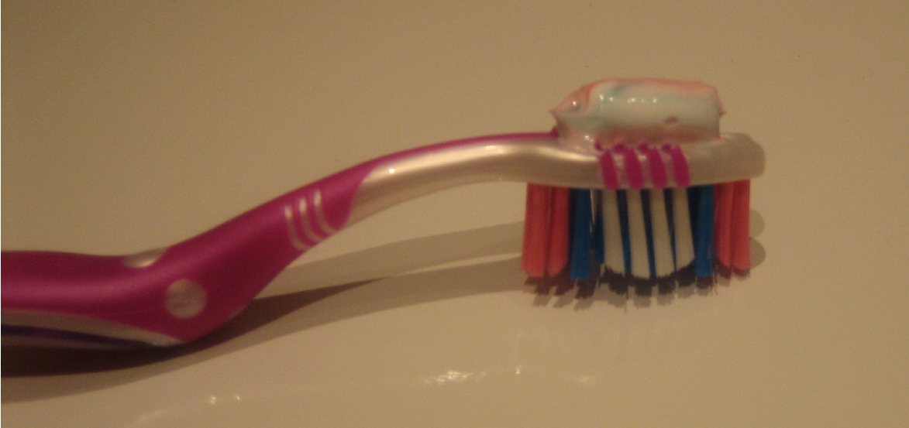
« Mettre le dentifrice sur la brosse à dents »

Slide 30
Les spécifications structurées
Les spécifications structurées sont une façon d’écrire les spécifications où la liberté du rédacteur est contrainte et où toutes les exigences sont écrites d’une façon standard
Cette approche combine :
L’expressivité et la compréhensibilité du langage naturel
L’uniformité de la structure imposée
Il est parfois difficile d’exprimer ainsi certains calculs ou certains raisonnements : on aura alors souvent recours à des tables

Slide 31
Un modèle de spécification structurée
Champ | Contenu
Fonction | Nom unique
Description | 1 seule phrase
Entrée | Ce dont on a besoin
Source | D’où cela vient
Sortie | Ce que l’on doit fournir
Destination | Où cela va
Action | Ce que l’on doit faire de l’Entrée pour obtenir la Sortie
Pré requis | Les informations nécessaires pour faire le travail
Préconditions | Les vérifications à faire avant de commencer
Postconditions | Ce qu’il faut vérifier avant d’arrêter
Effet de bord | On essayera d’éviter !

Slide 32
Tables et arbres de décision
Client « Premium » | N/A | N/A | Y | Y | N | N
Prioritaire | Y | N | Y | N | Y | N
International | Y | Y | N | N | N | N
Tarif | $150 | $100 | $70 | $50 | $80 | $60
Support personnalisé | * | * | *

Slide 33
Les processus de spécification

Slide 34
Le processus de spécification
On a déjà vu, en introduction, que ce processus comporte 4 phases :
Vérifier que le système sera utile à l’activité et faisable
Découvrir les exigences (obtention et analyse)
Rédiger dans un format standard
Vérifier que les spécifications définissent bien ce que veut le client
Le processus est souvent présenté comme séquentiel
Par volonté de clarté pédagogique

Slide 35
Le processus de spécification
Etude de faisabilité
Recueil et Analyse
Spécification des exigences
Rapport sur la faisabilité
Validation des spécifications
Modèles du système
Exigences utilisateurs et système
Spécifications (document)

Slide 36
Un modèle réaliste : la spirale
SPECIFICATIONS
Spécification des exigences système et modélisation
Spécification des exigences utilisateurs
Obtention des exigences système
Exigences Métier
Etude
de Faisabilité
Obtention
des exigences utilisateurs
Départ
OBTENTION
VALIDATION
Prototypage
Revues
Document

Slide 37
Commentaires
L’approche en spirale organise les activités de façon itérative :
Au début, l’effort est mis sur :
La compréhension du besoin métier
Les exigences non-fonctionnelles
Les exigences des utilisateurs
Plus tard l’effort se porte sur l’obtention et la compréhension des exigences liées au système
Certaines autres approches considèrent que le processus de spécification peut se limiter à l’application d’une méthode d’analyse structurée (type OO, par exemple)
Cette approche néglige souvent les aspects humains comme l’obtention des exigences

Slide 38
Obtention et Analyse des exigences

Slide 39
Obtention et analyse
Après l’étude de faisabilité initiale, la phase suivante est celle de l’obtention et de l’analyse des exigences
Durant cette phase les ingénieurs logiciels travaillent avec les clients et les utilisateurs finaux afin de déterminer :
Le domaine de l’application
Quels services le système doit fournir
Les performances requises
Les contraintes : matérielles ou autres …
Cette phase peut impliquer des profils très différents
On trouve une nouvelle formulation de la notion de partie prenante
Toute personne ayant une influence directe ou indirecte sur les exigences

Slide 40
Le processus d’obtention et d’analyse
Découverte des exigences
Classification et Organisation des exigences
Priorisation et Négociation des exigences
Spécification des exigences

Slide 41
Les difficultés de l’obtention
Plusieurs raisons contribuent à faire de l’obtention et la compréhension des exigences une tâche difficile :
Souvent, les parties prenantes ne savent pas ce qu’elles attendent d’un système informatique, sauf en des termes très généraux
Les demandes sont souvent irréalistes
Les exigences sont naturellement exprimées par les parties prenantes en utilisant leurs mots et le sens qu’ils leur donnent
La connaissance de leur métier reste implicite
Des parties prenantes différentes auront des exigences différentes exprimées différemment
L’identité ou la contradiction restent à identifier
Des facteurs politiques peuvent avoir un rôle
Certaines exigences ne servant qu’à conforter une influence
L’économie et l’environnement métier sont des facteurs dynamiques
Les changements surviennent même durant le processus d’obtention
Certaines nouvelles parties prenantes peuvent apparaître

Slide 42
La découverte des exigences
La découverte des exigences (l’obtention) est le processus durant lequel :
On recueille l’information sur le nouveau système
On recueille l’information sur le système existant (quand il existe)
Et on élabore les exigences à partir de ces informations
L’interaction se fait par interviews et observations
On peut utiliser des scénarios et des prototypes pour aider les parties prenantes à comprendre à quoi ressemblera le système
Les parties prenantes vont :
Du management
Aux auditeurs qui auront pour charge de certifier le système
Les systèmes avec lesquels le futur système devra interagir doivent aussi être pris en considération

Slide 43
Les interviews
Utilisées dans la plupart des cas
Dans ces interviews les questions sont posées aux parties prenantes sur le système qu’ils utilisent et sur le futur système
Les exigences sont dérivées des réponses !
Les interviews sont de deux types :
Les interviews fermées où les parties prenantes répondent à des questions prédéfinies
Les interviews ouvertes où il n’existe pas de programme prédéfini
Ce qui permet une meilleure compréhension des besoins
Les interviews sont utiles pour obtenir une compréhension générale de ce que font les parties prenantes
Les gens adorent parler de leur travail

Slide 44
Difficultés liées aux interviews
Il peut être difficile d’acquérir la connaissance d’un domaine par des interviews :
Les spécialistes utilisent la terminologie et le jargon spécifiques du domaine :
Ils ne peuvent exprimer leurs besoins sans y recourir
L’utilisation de la terminologie est souvent très subtile
Il est facile de comprendre de travers
Certains domaines sont si familiers aux parties prenantes :
Qu’ils ne savent plus comment l’expliquer
Qu’ils ne pensent plus à l’expliquer (cela va sans dire)
Si l’interviewer ne comprend pas les exigences en souffriront
Les jeux de pouvoir entre personnes et organisations existent et sont rarement évoqués

Slide 45
Deux qualités d’un interviewer efficace
Ouverture d’esprit :
Pas d’idées préconçues
Volonté d’écoute
Prêt à changer de point de vue en cas de surprise
Rechercher une réaction :
« Dites-moi ce que vous voulez » ne suffit pas
Utiliser un document, une proposition, une maquette pour faciliter l’expression du besoin

Slide 46
Scénarios
Les gens préfèrent se référer à des exemples de la vie courante plutôt qu’à des descriptions abstraites
Ils peuvent donc comprendre et critiquer un scénario qui décrit leur interaction avec un système
L’information ainsi obtenue peut servir à formuler les exigences réelles du système
Un scénario devra contenir :
Une description de ce que l’utilisateur et le système attendent l’un de l’autre au début du scénario
Une description du flux normal des événements
Une description de ce qui peut aller mal et de comment on le gère
Information sur les activités pouvant s’effectuer en parallèle
Une description de l’état du système à la fin du scénario

Slide 47
Cas d’utilisation
Les cas d’utilisation sont une méthode de découverte des exigences introduite pour la première fois dans la méthode « Objectory » (Jacobson 1993)
Dans le cas le plus simple un cas d’utilisation identifie les acteurs impliqués dans une interaction avec le système et le nom de l’interaction : c’est le diagramme des cas d’utilisation d’UML
L’information additionnelle est en général fournie dans un document texte
L’ensemble des cas d’utilisation décrit toutes les interactions possibles des acteurs avec le système
La relation avec les scénarios n’est pas claire !

Slide 48
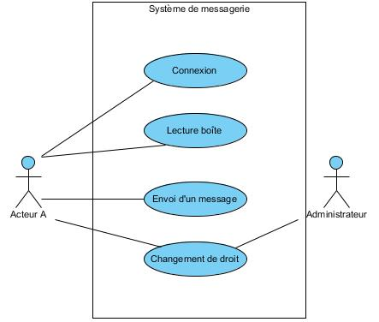
Représentation du diagramme
Tout système peut être décrit par un certain nombre de cas d’utilisation correspondant aux besoins exprimés par l’ensemble des utilisateurs
A chaque utilisateur, vu comme un acteur, correspondra un certain nombre de cas d’utilisation du système
L’ensemble de ces cas d’utilisation se représente sous forme d’un diagramme

Slide 49

Description textuelle d’un cas d’utilisation
La description textuelle est articulée en 6 points :
Objectif
Acteurs concernés
Pré-conditions
Post-conditions
Scénario nominal
Scénarios alternatifs

Slide 50
Ethnographie
Les systèmes logiciels sont utilisés dans un contexte social et organisationnel et les exigences dérivent ou sont contraintes par ce contexte
Satisfaire ces exigences sociales ou organisationnelles est souvent critique pour le succès du système
Leur non-respect a condamné bien des systèmes à ne jamais être utilisé
L’ethnographie est une technique d’observation qui peut être utilisée pour comprendre les processus et aider à en dériver les exigences
Un analyste s’immerge dans l’environnement de travail qui va accueillir le nouveau système
le travail quotidien est ainsi observé et les tâches effectuées au jour le jour enregistrées

Slide 51
Raison d’être et historique
Les gens ont parfois des difficultés à bien exprimer les détails de leur travail qui est devenu une seconde nature
Ils comprennent ce qu’ils font mais ne comprennent pas toujours les relations avec les autres travaux réalisés dans l’organisation
Les facteurs sociaux et organisationnels qui affectent le travail, mais qui ne sont pas triviaux pour les individus ne peuvent devenir clairs que s’il sont remarqués par un observateur impartial
Les premiers travaux introduisant l’ethnographie dans le monde du travail ont été réalisés en 1987
Ils ont montré que le travail de bureau était beaucoup plus riche, complexe et dynamique que les modèles utilisés pour l’ «Office Automation »

Slide 52
L’efficacité
L’ethnographie est particulièrement utile pour identifier deux types d’exigences :
Les exigences qui découlent plus de la façon dont les gens travaillent réellement que du processus qui décrit comment ils devraient travailler
Contrôleurs aériens, pilotes de ligne
Les exigences qui découlent d’une collaboration et la connaissance du travail des autres
Ici encore, les contrôleurs aériens
L’ethnographie peut se combiner avec le prototypage
Les études ethnographiques révèlent souvent des détails critiques non repérés par d’autres méthodes
Par contre, sa focalisation sur l’utilisateur final n’en fait pas la meilleure méthode pour comprendrai un domaine

Slide 53
Ethnographie et Prototypage
Analyse ethnographique
Réunion de Debrief
Ethnographie ciblée
Evaluation du prototype
Développement générique
Prototypage

Slide 54
Validation des spécifications

Slide 55
Définition
La validation consiste à vérifier que les spécifications définissent le système que veut le client
Cette activité se mélange avec l’analyse car elle cherche aussi à trouver des problèmes dans les spécifications
Cette étape est importante : les erreurs dans un document de spécification pouvant conduire à des reprises coûteuses si elles sont découvertes plus tard
N’oublions pas que toute modification du code entraîne, théoriquement (théoriquement seulement ?), la répétition des tests !

Slide 56
Types de vérification
Durant la validation, différentes vérifications sont conduites sur les exigences décrites dans le document de spécification :
Vérification de validité :
Une exigence peut être invalidée par une autre
Vérification de cohérence :
Les exigences ne doivent pas être contradictoires
Vérification de complétude
L’ensemble des exigences doit couvrir toutes les fonctionnalités et toutes les contraintes
Vérification de réalisme
Les exigences doivent être vérifiées en fonction de la technologie existante mais aussi en fonction du budget et du planning
« Vérifiabilité »
Les exigences doivent être facilement vérifiables
Il doit être possible d’écrire un ensemble de tests qui peut démontrer que le système satisfait à chaque exigence

Slide 57
Les techniques de vérification
Il existe un certain nombre de techniques de validation qui peuvent être utilisées. On peut citer :
Les revues de spécifications
Où les spécifications sont analysées systématiquement par une équipe de « reviewers »
Le prototypage
Où un modèle exécutable du système en question est démontré aux clients et aux utilisateurs finaux
Ils peuvent ainsi vérifier que le système répond à leurs besoins réels
La génération de cas de test
Où l’on profite du fait que les exigences doivent être testables
Développer les tests à partir des spécifications avant toute écriture de code fait intégralement partie de l’« extreme programming »

Slide 58
Difficulté de la tâche
On ne doit pas sous-estimer chaque étape
Il est très difficile de démontrer qu’un ensemble d’exigences recouvrent parfaitement les besoins d’un client
Le client doit se faire une image du système et imaginer son fonctionnement
Peu de gens sont en sont capables
En conséquence, et en conclusion, on trouvera rarement toutes les exigences durant cette phase de validation

Slide 59
gestion des spécifications

Slide 60
Nécessité de la gestion
Dès qu’un système atteint une certaine taille, les exigences changent tout le temps !
La raison de cette situation se trouve dans le fait que ces systèmes ont souvent comme objectif la résolution d’un « méchant problème » (a wicked problem)
Un problème qui ne peut pas être complètement défini
Un problème dont la forme est telle que la solution d’un de ses aspects change le problème !
Durant le processus logiciel la compréhension du problème par les parties prenantes changent constamment
Les spécifications doivent évoluer pour refléter ces changements

Slide 61
Un Méchant problème
Les caractéristiques :
Il n’existe pas de formulation définitive
Il n’existe pas de règle de terminaison
Les solutions ne sont pas vraies ou fausses mais bonnes ou mauvaises
Il n’existe pas de test immédiat ou définitif de la solution
Toute solution est une opération unique (one-shot)
L’ensemble des solutions potentielles n’est pas énumérable
Chaque problème est unique
Chaque problème peut être considéré comme le symptôme d’un autre problème
Rittel & Webber (1984)

Slide 62
Evolution des exigences
Compréhension initiale du problème
Nouvelle compréhension du problème
Exigences initiales
Nouvelles exigences
Temps

Slide 63
Inévitabilité du changement
Les raisons de cette inévitabilité :
L’environnement technique et métier (business) du système changent tout le temps après l’installation
Nouveau hardware
Nouvelles interfaces
Changement de priorités
Nouvelles législation ou règlementation
Les gens qui payent sont rarement ceux qui utilisent
Les exigences imposées au titre de l’organisation ou du budget peuvent entrer en conflit avec celles des utilisateurs finaux
Certaines fonctionnalités doivent être ajoutées
Les grands systèmes ont une grande communauté d’utilisateurs avec de nombreux utilisateurs ayant des exigences contradictoires
La spécification finale sera inévitablement un compromis

Slide 64
La gestion des spécifications
C’est le processus de compréhension et de pilotage des changements des spécifications
Il faut :
Garder trace des demandes individuelles de changement
Maintenir les liens existants entre les exigences afin de comprendre les impacts
Mettre en place un processus formel pour recueillir les propositions et faire le lien avec les exigences
Ce processus doit se mettre en place dès que la première version des spécifications est disponible

Slide 65
Planifier la gestion des spécifications
La planification de la gestion des spécifications fixe les détails du niveau de gestion requis
Durant la phase de gestion des spécifications, il faut décider :
D’une méthode d’identification des exigences
D’un processus de gestion des changements
Des procédures de traçabilité
D’un outil qui supporte ces activités
La gestion des spécifications exige un outil pour :
Le stockage des exigences
La gestion des changements
La gestion de la traçabilité

Slide 66
Management du changement
La gestion du changement doit être appliquée à toutes les propositions de changements émises après que le document initial ait été approuvé
Une telle pratique est essentielle car il faut décider, pour chaque changement proposé, si les bénéfices sont bien supérieurs aux coûts d’implémentation
Les avantages d’un processus formel résident dans le traitement identique appliqué à toutes les propositions
Le processus comporte trois étapes :
Une analyse du problème et une spécification du changement
Une analyse du changement et une évaluation de son coût
L’implémentation du changement, d’abord dans les spécifications

Slide 67
Gestion du changement des spécifications
Problème identifié
Analyse du problème et spécification du changement
Analyse du changement et évaluation des coûts
Implémentation du changement
Exigences révisées

Slide 68
Conclusion

Slide 69
En résumé 1
Les spécifications précisent ce que doit faire le système et définissent les contraintes sur son implémentation et son exploitation
Les exigences fonctionnelles décrivent les services que le système doit fournir
Les exigences non-fonctionnelles décrivent les contraintes qui pèsent sur le système et sur la façon dont il doit être développé
Les exigences peuvent porter sur le produit, l’organisation ou son contexte
Les spécifications sont un document approuvé par toutes les parties qui décrit les exigences
Il doit être utilisable aussi bien par les clients que par les développeurs

Slide 70
En résumé 2
Le processus de spécifications comprend :
Une étude de faisabilité
Un recueil des exigences, un processus itératif :
Découverte
Classification et Organisation
Négociation
Documentation
Une spécification des exigences
Une validation des spécifications, qui consiste à :
Validité
Cohérence
Complétude
Réalisme
Vérifiabilité
Une gestion des spécifications, qui consiste à gérer et à piloter les changements inévitables

Slide 71

Références
Quelques ouvrages reconnus

Slide 72

Pour aller plus loin…
Les traités de Génie Logiciel

Slide 73
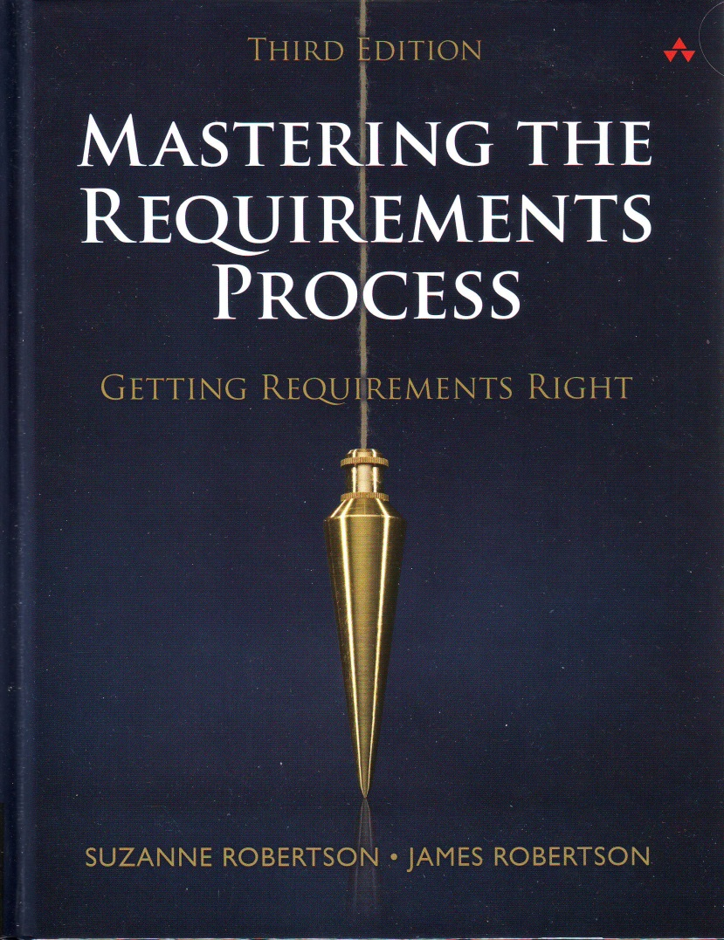
Pour aller plus loin…
La référence

Slide 74


Les références historiques

Slide 75


How to…

Slide 76
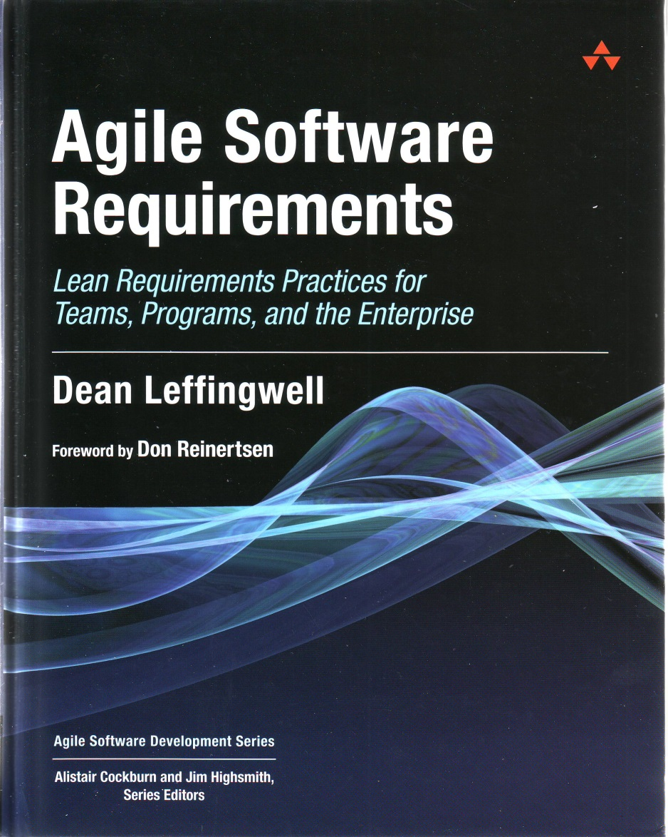
Les spécifications agiles

